Slide 1
Jurnal Teknologi Informasi dan Ilmu Komputer (JTIIK)
Optimalisasi Strategi Penjualan E-Commerce Buku Impor Periplus
Korelasi Pearson, Klasifikasi Decision Tree & Random Forest, Big Data Analytics
Rina Mardiana • Sutan Gading Fadhillah Nasution
Program Studi PJJ Informatika S1, Universitas Siber Asia
Dosen: Ir. Ahmad Chusyairi, M.Com., CDS., IPM., ASEAN Eng

Slide 2
Latar Belakang Penelitian
Mengapa data science untuk e-commerce buku impor?
• E-commerce buku impor Indonesia tumbuh signifikan — Rp 500T+ transaksi 2024
• Periplus.com: platform utama distribusi buku internasional di Indonesia
• Tantangan: penetapan harga, segmentasi produk, manajemen inventaris
• Pendekatan data science mengubah data mentah → actionable insights
• Penelitian terdahulu: Han et al. (2012), Provost & Fawcett (2013), McKinney (2017)

Slide 3
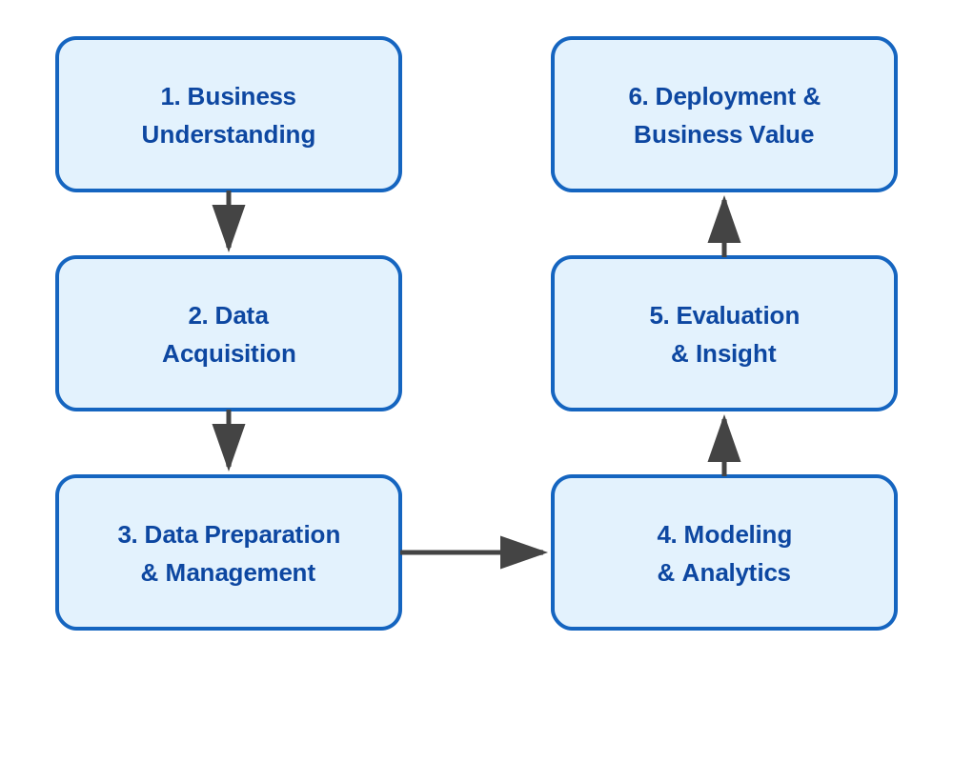
Metodologi: CRISP-DM
Cross-Industry Standard Process for Data Mining
01
Business Understanding
Konteks bisnis e-commerce buku
02
Data Acquisition
Web scraping 1.514 data mentah
03
Data Preparation
Cleaning → 1.322 data bersih
04
Modeling & Analytics
Korelasi, regresi, clustering, klasifikasi
05
Evaluation & Insight
Evaluasi performa model
06
Deployment
Rekomendasi bisnis

Slide 4
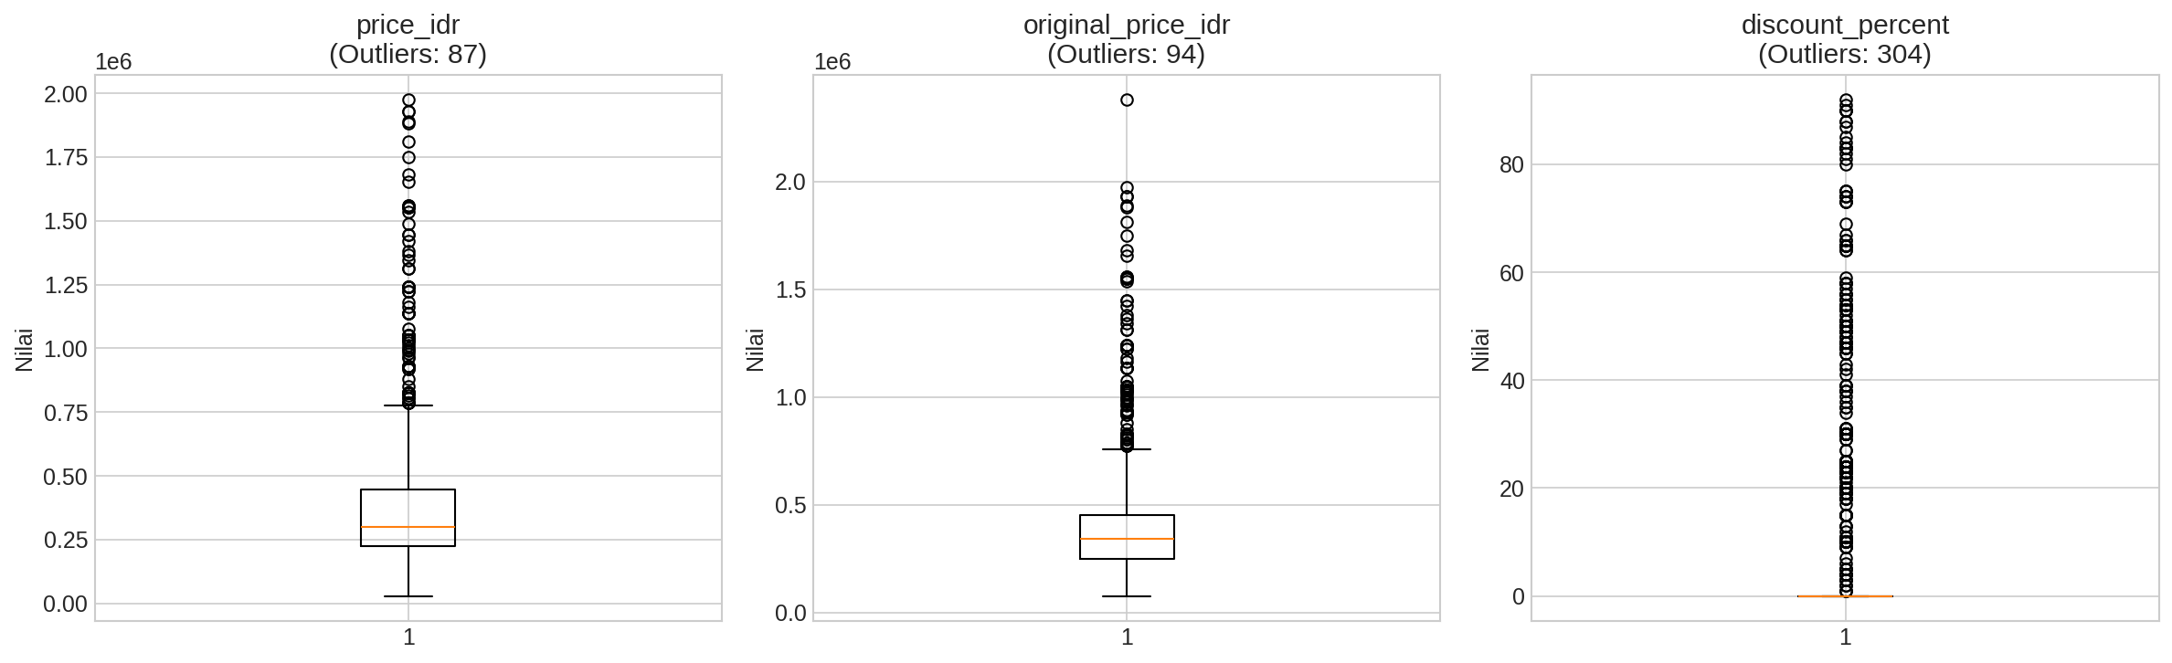
Data Management & Cleaning
Dari 1.514 data mentah ke 1.322 data bersih
• Konversi tipe data: hapus simbol Rp → float64
• Standarisasi teks kolom title & author
• Eliminasi 192 rekaman duplikat & invalid
• Deteksi outlier: metode IQR (flagged, tidak dihapus)
• Penanganan missing values: forward fill & median imputation
• Garbage in, garbage out — kualitas data = kualitas analisis

Slide 5
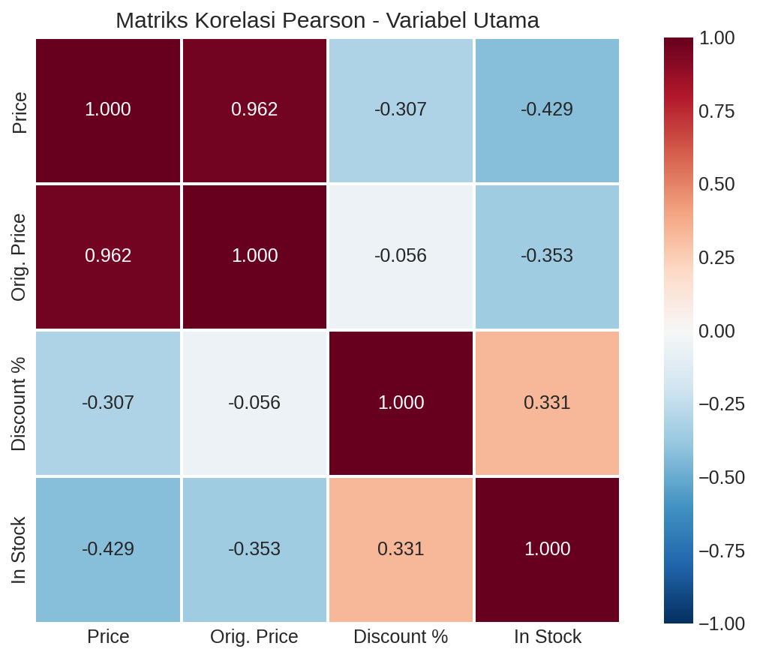
Analisis Korelasi Pearson
Hubungan antar variabel numerik
Harga Asli vs Harga Jual
r = 0,962 — Positif sangat kuat
Diskon vs Harga Jual
r = -0,307 — Negatif sedang
Harga vs Stok
r = -0,429 — Negatif sedang

Slide 6
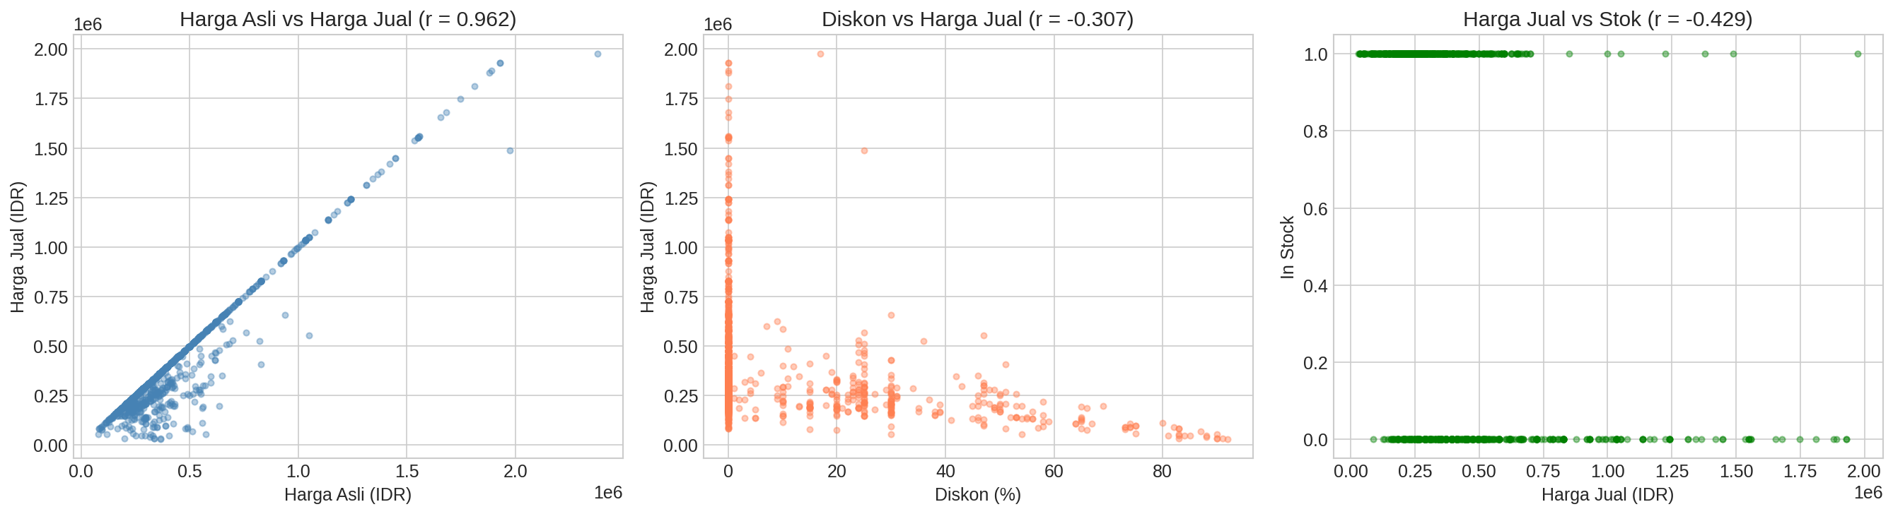
Visualisasi Korelasi
Scatter plot hubungan variabel utama

Slide 7
Interpretasi Korelasi
Apa artinya untuk bisnis Periplus?
• r = 0,962 (harga asli vs jual): kebijakan harga Periplus sangat proporsional dengan penerbit
• Margin keuntungan Periplus relatif konsisten di seluruh rentang harga
• r = -0,307 (diskon vs jual): diskon lebih sering di produk harga menengah ke bawah
• Strategi loss leader pricing — diskon untuk mendorong volume penjualan
• r = -0,429 (harga vs stok): buku mahal → stok rendah, meminimalkan holding cost
• Manajemen inventaris proporsional terhadap risiko dead stock

Slide 8
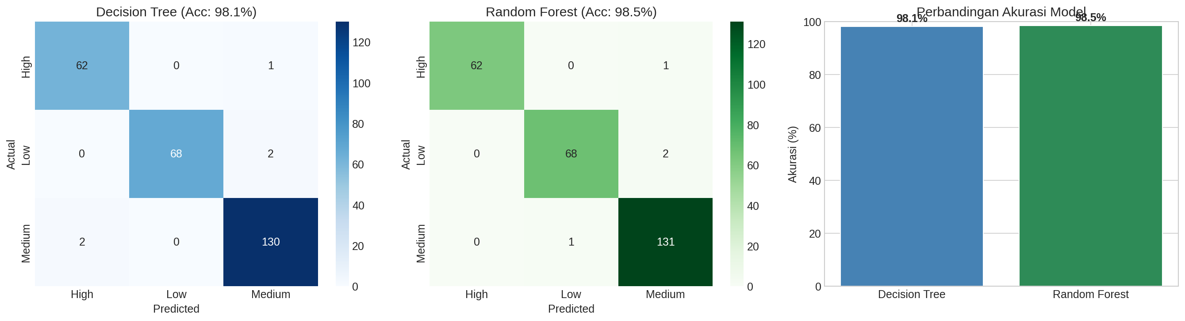
Klasifikasi: Decision Tree & Random Forest
Prediksi kelas harga produk
Decision Tree
Random Forest
98,1%
98,5%
Feature Importance:
original_price_idr
74,8%
discount_percent
25,2%
in_stock
0,0%
Metrik Evaluasi:
Precision (avg)
0,98
0,99
Recall (avg)
0,98
0,98
F1-Score (avg)
0,98
0,98

Slide 9
Perkembangan Big Data & Manfaat
5V of Big Data dalam konteks e-commerce
Volume
Velocity
Variety
Veracity
Value
Ribuan produk & transaksi
Update katalog real-time
Multi-source data format
Data quality assurance
Actionable insights
Manfaat bagi Konsumen:
Manfaat bagi Pengelola:
→ Transparansi harga & identifikasi promo terbaik
→ Efisiensi inventaris & optimasi reorder point
→ Rekomendasi personal berbasis clustering
→ Dynamic pricing berbasis model prediksi
→ Prediksi rentang harga wajar per kategori
→ Targeted marketing per segmen kluster

Slide 10
Kesimpulan & Saran
• Korelasi sangat kuat (r = 0,962) antara harga asli & harga jual
• Klasifikasi: Decision Tree 98,1%, Random Forest 98,5%
• Feature importance: original_price 74,8%, discount 25,2%
• Big Data 5V memberikan framework evaluasi implementasi analytics
• Saran: real-time system, market basket analysis, deep learning, sentiment analysis

Slide 11
Terima Kasih
Rina Mardiana • Sutan Gading Fadhillah Nasution
Program Studi PJJ Informatika S1, Universitas Siber Asia
Sesi Tanya Jawab

